Slide 1

Mini-Curso
de
PySpark

Slide 2

Sobre o autor:
Samuel Nobukuni de Bello
Pai de pet, programador por obra do destino (meu pai esqueceu que eu queria ser herdeiro), motociclista de Graal, campeão de: “maior quantidade de chopps bebidos em uma hora do Fritz em 2018”, esquecido, serial-procrastinator.

Slide 3







Links Uteis.

Slide 4
O que é PySpark
PySpark é um framework open-source escrito em Apache Spark, feito para simplificar e acelerar processamentos e análises de dados em larga escala.
Notes:
Ele oferece uma API de alto nível para a linguagem de programação Python, permitindo uma integração perfeita com ecossistemas Python existentes.

Slide 5


A revolução do Spark
Sendo uma revolução pelo seu modo de computação distribuída, o Spark é capaz de processar conjuntos de dados massivos em clusters de máquinas com notável velocidade e eficiência.
2017
2024
Processamento de entregas de bases que levavam cerca de uma semana, não poderiam ser interrompidas, sem tolerâncias a falhas e tinham que ser bem planejadas para não afetar o fluxo de trabalho da área.
Bilhões e bilhões de linhas processadas em questão de minutos, até mesmo segundos. Dados brutos sendo limpos de maneira eficiente, com tolerância a falha, de maneira distribuída e escalável.
Notes:
Rapidez e Eficiência:
Descrição: Utiliza um modelo de computação distribuída que permite o processamento paralelo de grandes volumes de dados.
Benefício: Aumenta a eficiência e a velocidade do processamento, reduzindo significativamente o tempo necessário para análises complexas.
Tolerância a Falhas:
Descrição: Spark possui mecanismos de recuperação automática de falhas, como a recomputação de dados perdidos usando o DAG (Directed Acyclic Graph).
Benefício: Garante a continuidade do processamento mesmo em caso de falhas de hardware ou software, aumentando a confiabilidade do sistema.
Escalabilidade:
Descrição: Capaz de escalar horizontalmente, adicionando mais nós ao cluster para lidar com volumes crescentes de dados.
Benefício: Permite que o sistema cresça conforme a necessidade, mantendo o desempenho e a eficiência mesmo com grandes volumes de dados.

Slide 6





Notes:
PySpark é a API Python para o Apache SparkPermite que os desenvolvedores escrevam aplicações Spark usando Python, proporcionando acesso ao conjunto rico de recursos e capacidades do Spark através da linguagem Python.
Com seu conjunto rico de recursos, desempenho robusto e ecossistema extenso, o PySpark se tornou uma escolha popular para engenheiros de dados, cientistas de dados e desenvolvedores que trabalham com big data e computação distribuída.

Slide 7

Tópicos não abordados
Por questão de escopo e tempo, os seguintes tópicos não foram contemplados nesse treinamento
Lazy evaluation;
MapReduce;
Yarn;
RDD`s;
Hadoop / Hive;

Slide 8

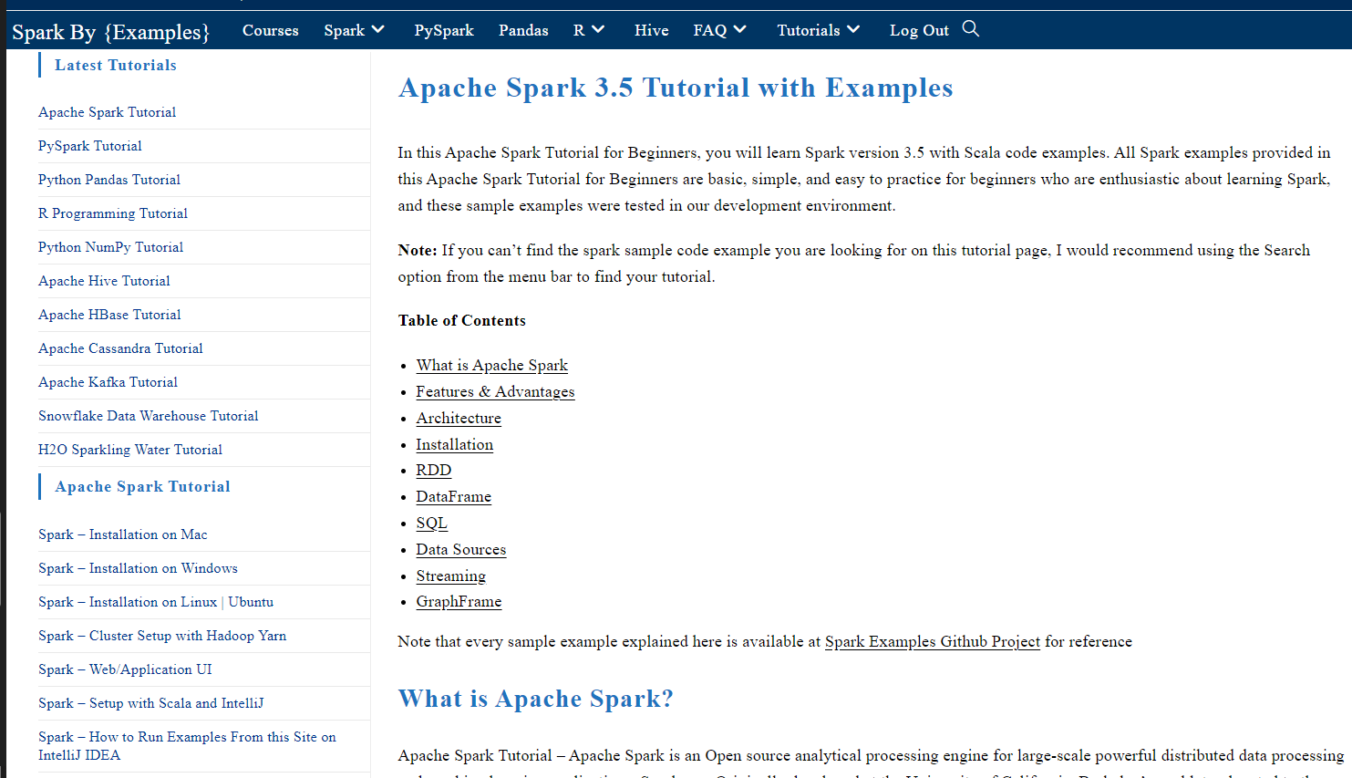
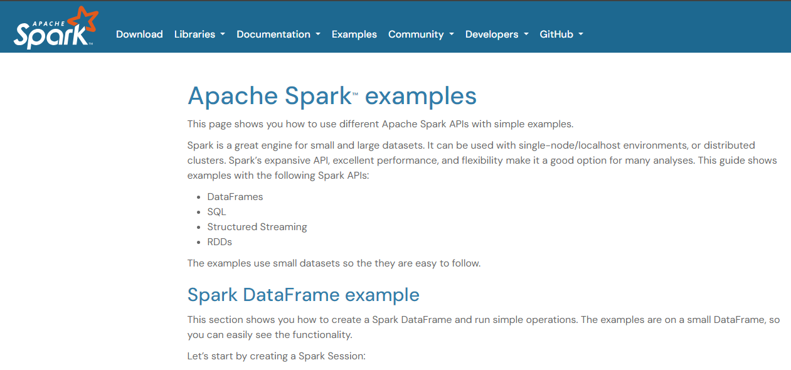

Slide 9

Notes:
Arquitetura do PySpark: A arquitetura do PySpark consiste em um programa driver que coordena tarefas e interage com um gerenciador de cluster para alocar recursos. O driver se comunica com os nós de trabalho, onde as tarefas são executadas dentro da JVM do executor. O SparkContext gerencia o ambiente de execução, enquanto a API DataFrame permite uma abstração de alto nível para manipulação de dados. O SparkSession fornece um ponto de entrada unificado para a funcionalidade do Spark. Por baixo, o cluster manager supervisiona a alocação de recursos e o agendamento de tarefas entre os nós, facilitando a computação paralela para o processamento eficiente de dados em larga escala.

Slide 10



O que é um Dataframe Spark?
Porque ele difere de Dataframes comuns?
Um DataFrame Spark é um conjunto de dados distribuído composto por dados organizados em linhas e colunas com atributos nomeados.
No PySpark compartilha semelhanças com tabelas de bancos de dados relacionais ou data frames do R/Python, mas incorpora otimizações sofisticadas embutidas em seus métodos.

Slide 11

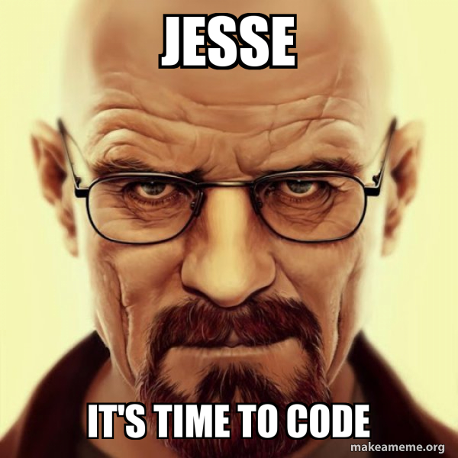
Estamos engrenando
Já posso sentir fluindo o poder do Hadoop em mim.
Filtros;
GroupBy;
Funções de análise;
Join;
UDF`s;

Slide 12
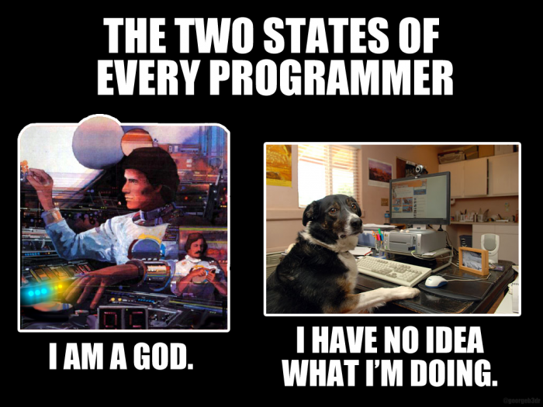

Estamos engrenando
Já posso sentir fluindo o poder do Hadoop em mim.
Union;
Spark sql;
Read/write;

Slide 13
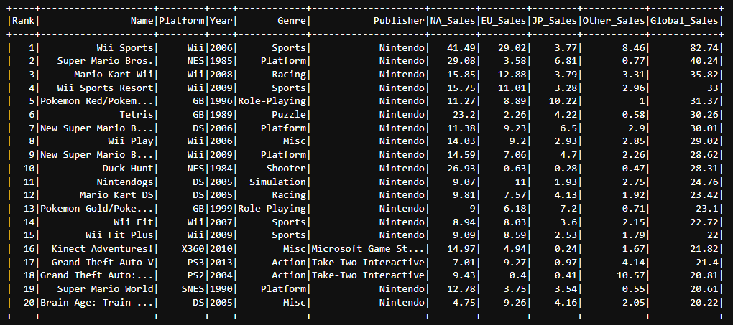
Desafio Kagle
Dataframe Video Games

Slide 14

Desafio Kagle
Dataframe Video Games
Qual plataforma têm mais títulos publicados?
Qual gênero com maiores publicações?
Qual a produtora com maior lucro?
Qual o nome do jogo mais vendido em 1994?
Qual o jogo com maiores vendas no Japão?

Slide 15
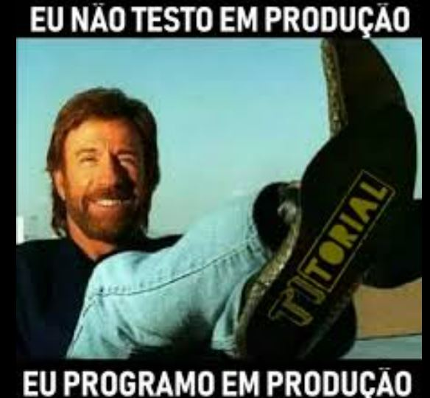
Foi um prazer ter a presença de todos vocês
Muito Obrigado!!!

